Slide 1
AJAX y NodeJS
Programación Web 2

Slide 2
Document Object Model (DOM)
La idea básica es asociar a cada elemento HTML un objeto JavaScript, de este modo podemos extraer información de la página para nuestros programas y también modificar partes del documento HTML sin tener que recargarlo.
document.getElementById("demo").innerHTML = "Hello World!";
https://www.w3schools.com/jsref/met_document_getelementbyid.asp
document.querySelector("p").innerHTML = "Hello World!";
https://www.w3schools.com/jsref/met_element_queryselector.asp
Revise la documentación de ambos métodos y recuerde cómo extraer información de un formulario

Slide 3
Eventos
https://www.w3schools.com/js/js_htmldom_events.asp
Cuando se usa JavaScript en una página web varias “acciones” del usuario o del propio navegador pueden desencadenar eventos.
onload, ocurre cuando se carga una página
<body onload="checkCookies()">
onchange, ocurre cuando por ejemplo se cambia un campo en un formulario
<input type="text" id="fname" onchange="upperCase()">
Onclick, ocurre cuando se hace click
<button onclick="displayDate()">Try it</button>
Revise la página de w3schools

Slide 4
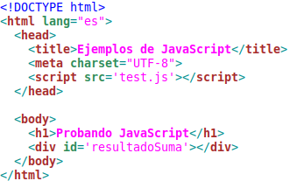

JavaScript ejecutado antes de la carga de la página
Es posible que un código de JavaScript se ejecute antes de que se termine de cargar una página

Slide 5
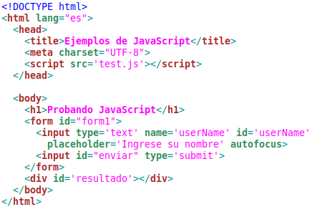
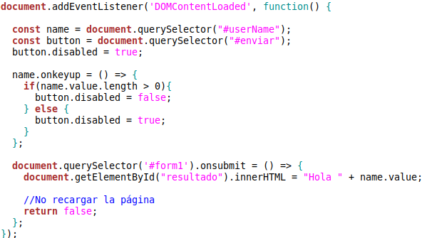
Formularios y Eventos
Redefiniendo la propiedad onsubmit de un formulario, es posible capturar el envió de un formulario, sin embargo la página NO se recargará.

Slide 6
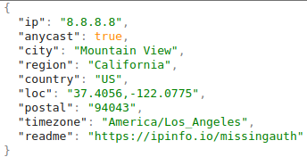
APIs WEB
https://apipheny.io/free-api/
Un API permite usar las funcionalidades de una biblioteca, tal como lo hace la API de Java
Un API Web permite usar las funcionalidades de un programa web
Las preguntas se pueden hacer por el URL con el método GET, o usando objetos JavaScript con el método POST.
El formato Objetos de JavaScript de JavaScript se conoce como JSON
https://www.w3schools.com/js/js_objects.asp

Slide 7
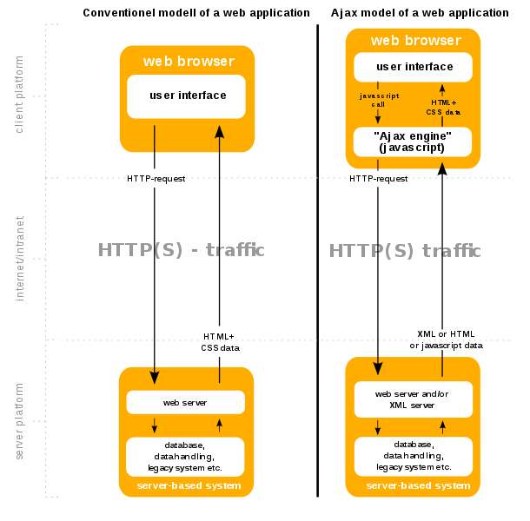
AJAX (Asynchronous JavaScript And XML)
Ajax combina un objeto asíncrono, JavaScript y XML ó JSON para permitir la comunicación con un servidor web.
El comportamiento asíncrono se refiere que la comunicación con el servidor web se realizará en hilo de ejecución separado, esto permitirá que el código JavaScript ejecute varias acciones “al mismo tiempo”.
De este modo se podrán modificar distintas partes del documento HTML de manera independiente.
https://www.w3schools.com/js/js_ajax_intro.asp

Slide 8
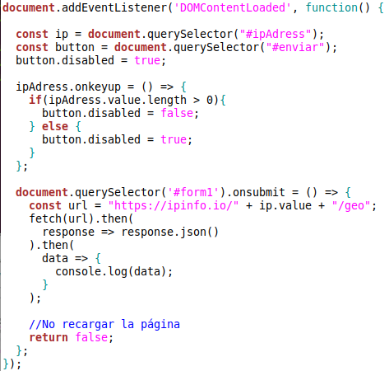
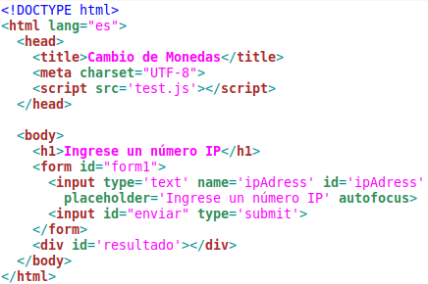
fetch: un objeto asíncrono basado en promises
Una promise es algo que sucederá en algún momento en el futuro y nosotros sólo la programamos para cuando llegue ese momento.

Slide 9

El evento DOMContentLoaded
addEventListener, asocia un “evento” de un objeto con una acción (función).
DOMContentLoaded es un evento que se lanza cuando una página se terminó de cargar.
Combinando esto, podemos escribir un código que sólo se ejecutará cuando la página esté cargada y así evitar el problema anterior.
https://www.w3schools.com/jsref/met_document_addeventlistener.asp
https://developer.mozilla.org/en-US/docs/Web/API/Window/DOMContentLoaded_event

Slide 10
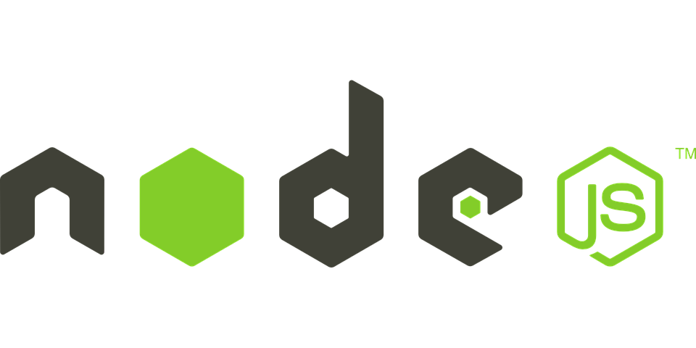
NodeJS
Con NodeJS se podrá contar con un servidor WEB que entiende JavaScript.
La instalación se debe hacer:
$ sudo apt install nodejs
O usando su página oficial https://nodejs.org/en/download/
Una vez instalado se puede verificar su funcionamiento:
$ node -v
Ahora se podrá ejecutar casi cualquier código de JavaScript tal como si fuera un programa en Perl, pero con algunas diferencias:
No habrá objetos DOM
console.log enviará mensaje a la salida estándar
En NodeJS se tendrá acceso al sistema de archivos del computadora
Este acceso debe ser no bloqueante!
Aquí se pueden aplicar también los promise
Los módulos podrían tener una sintaxis diferente
Revise el libro Begining Node.js, Express & MongoDB Development

Slide 11
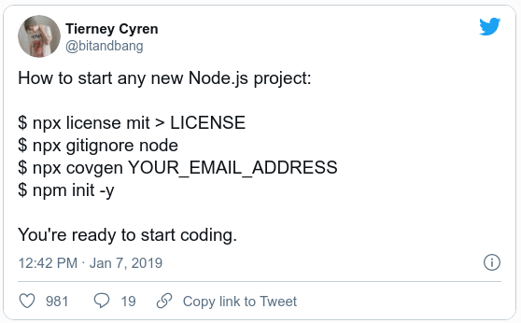
Iniciar un proyecto en NodeJS
NodeJS cuenta con un administrador de paquetes npm
$ sudo apt install npm
https://philna.sh/blog/2019/01/10/how-to-start-a-node-js-project/

Slide 12
Código de Conducta
https://www.contributor-covenant.org/es/version/2/0/code_of_conduct/code_of_conduct.md
Ejemplos de comportamiento que contribuyen a crear un ambiente positivo para nuestra comunidad:
Demostrar empatía y amabilidad ante otras personas
Respeto a diferentes opiniones, puntos de vista y experiencias
Dar y aceptar adecuadamente retroalimentación constructiva
Aceptar la responsabilidad y disculparse ante quienes se vean afectados por nuestros errores, aprendiendo de la experiencia
Centrarse en lo que sea mejor no sólo para nosotros como individuos, sino para la comunidad en general
Ejemplos de comportamiento inaceptable:
El uso de lenguaje o imágenes sexualizadas, y aproximaciones o atenciones sexuales de cualquier tipo
Comentarios despectivos (_trolling_), insultantes o derogatorios, y ataques personales o políticos
El acoso en público o privado
Publicar información privada de otras personas, tales como direcciones físicas o de correo electrónico, sin su permiso explícito
Otras conductas que puedan ser razonablemente consideradas como inapropiadas en un entorno profesional

Slide 13
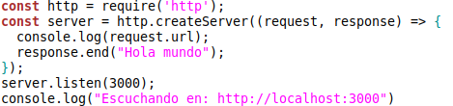

Servidor Web básico en NodeJS
En NodeJS se usa require para agregar módulos.
El objeto request, contiene el URL que invocó el cliente
El objeto response, contendrá la respuesta que recibirá el cliente.
console.log imprime en la salida estandar
$ node index.js
Escuchando en http://localhost:3000

Slide 14
El framework Express
Para hacer productivo a NodeJS es necesario usar frameworks
Los frameworks nos permitirán reusar código y también hacer nuestros códigos más simples
El framework express se puede instalar desde nuestro directorio de trabajo con npm
$ npm install express
Esto instalará este framework sólo en nuestro directorio de trabajo y el archivo package.json, guardará las dependencias adecuadas.
Es importante que los paquetes sean instalados localmente, para permitir que distinto proyectos puedan tener distintas versiones según lo necesiten

Slide 15
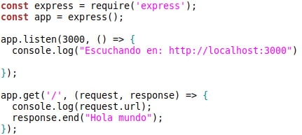
Servidor Web básico en NodeJS usando Express
El código del servidor es muy similar al anterior, pero esta vez será más sencillo:
Responder a peticiones get o post
Responder a distintos URLs
Servir distintos archivos

Slide 16
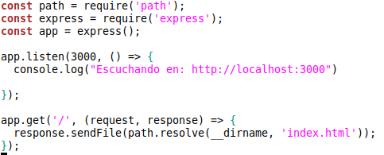
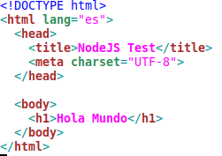
Servidor WEB en NodeJS con GET
NodeJS nos permite escribir nuestros programas en el lado del Servidor usando JavaScript
Estos scripts se pueden ejecutar en distintos SO por lo que la manera de especificar la ruta de un determinado Archivo puede ser distinta
Por eso usaremos el módulo path
Note que para cada URL distinta tendrá que crear un método get adicional

Slide 17
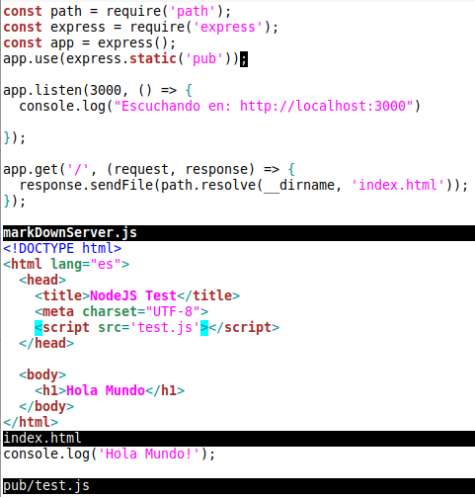
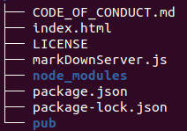
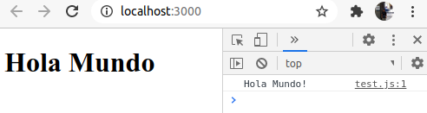
JavaScript en el cliente y el servidor
NodeJS reconoce a los archivos js, css, imágenes, etc. como archivos estáticos, para servirlos hay que crear un directorio y configurarlo en nuestro programa servidor.

